Slide 1
登革熱知多少?
班級:五年仁班
報告人:鄧詠瀚

Slide 2
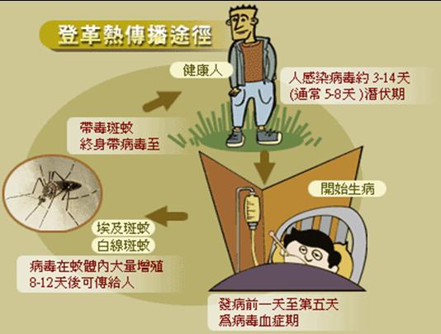
登革熱是甚麼?
登革熱是一種由過濾性病毒引起的急性傳染病。潛伏期為三至十四天。病徵包括三至五日的高燒、嚴重頭痛、肌肉及關節痛、眼窩後疼痛、噁心、嘔吐及出疹，病情嚴重者可出現出血及休克，甚至死亡。兒童發病時通常情況較成人為輕。

Slide 3
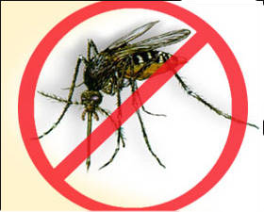
登革熱是怎樣傳播?
登革熱病毒只可以透過蚊叮傳播，並不會由人直接
傳染人。傳播此病的媒介白紋伊蚊在香港亦可見到。
白紋伊蚊喜歡在日間叮人，尤其是日出後兩小時及
日落前數小時。

Slide 4
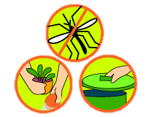
怎樣預防登革熱?一
1. 把不用的罐及樽放在有蓋的廢物箱內﹔
2. 每星期最少一次更換盛載植物的水分，切勿在花盆底盆留下積水﹔
3. 貯水器皿、水井及水箱要緊蓋好﹔
4. 確保去水管沒有淤塞﹔

Slide 5
怎樣預防登革熱?二
5. 把所有凹陷的地面填平，以防積水﹔
6. 穿著長袖衫及長褲﹔
7. 用驅蚊劑塗在身體外露部分﹔及
8. 當室內無空氣調節時，要用隔蚊簾或蚊帳。

Slide 6
怎樣治療登革熱?
應盡快尋求醫生治療
也可通知衛生署
謝謝您,我的簡報已結束

